Slide 1
3.1 HANDELEN IN OOST-AZIË
NEDERLAND EN INDONESIË
HOOFDSTUK 3

Slide 2
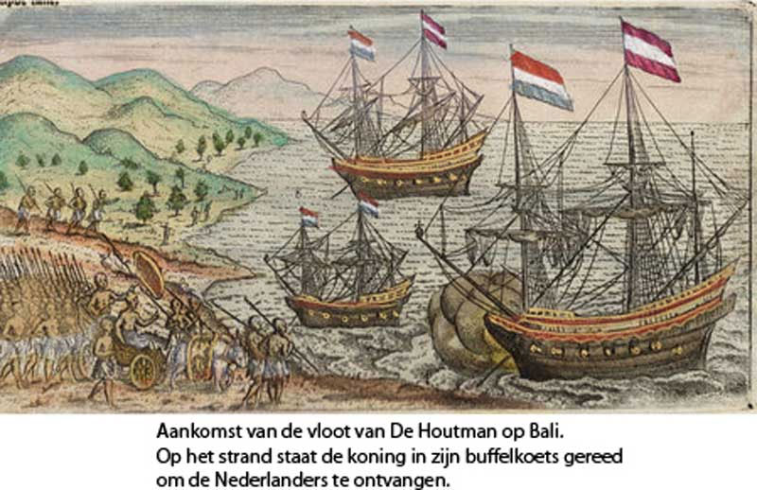
ROUTE NAAR OOST-AZIË
Vanaf 1498 is zeeroute naar Oost-Azië in handen van Portugezen
Zo beheerst Portugal de zeer winstgevende specerijenhandel
Door spionage krijgen Nederlanders de zeeroute in handen
1595/96 bereikt Cornelis de Houtman als 1e NL-er Oost-Indië = Indonesië

Slide 3
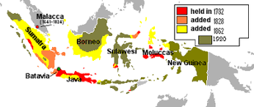
DE INDONESISCHE EILANDEN = OOST-INDIË
1600 volkeren
250 talen
In oerwouden van Borneo en Sumatra leefden jagers en verzamelaars
Op Java verbouwen boeren rijst
Op Java bloeiende steden en koninkrijken
Handel met China, India, Perzië en ArabischE wereld
Door Arabische handelaren zijn veel Javanen moslim

Slide 4
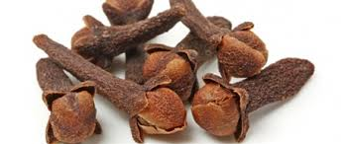
WINSTGEVENDE SPECERIJEN
De reis van de Houtman is verliesgevend, maar
De zeeroute naar Oost-Indië is door de Nederlanders gevonden
Tientallen NL schepen komen terug in Amsterdam met peper, kruidnagels en nootmuskaat
Specerijen worden in Amsterdam doorverkocht aan kooplui uit heel Europa
NL handelaren maken grote winsten
In 1600 zijn NL-ers al de belangrijkste Europese handelaren in Azië
KRUIDNAGELS

Slide 5
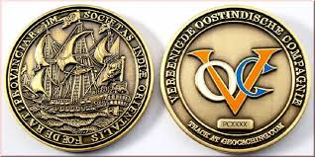
DE VERENIGDE OOSTINDISCHE COMPAGNIE DE V.O.C. 1602
Door de grote concurrentie tussen Nederlandse handelaren dalen de winsten
Daarom besluit NL regering dat alle handelaren moeten samenwerken in de V.O.C.
V.O.C. krijgt monopolie op handel in Azië; andere NL bedrijven en handelaren mogen daar niet handelen

Slide 6
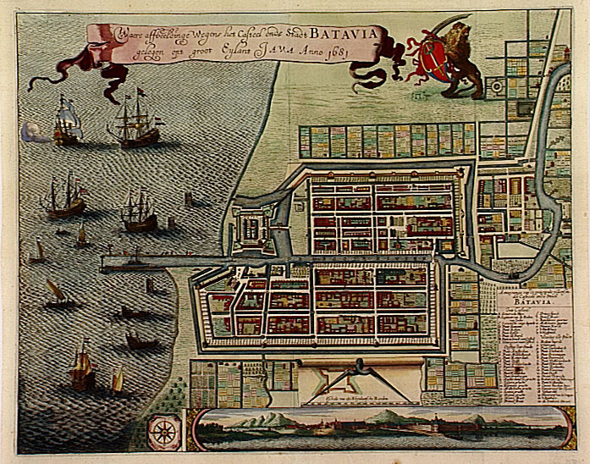
DE TAKEN VAN DE V.O.C.
Handelen
Forten bouwen
Oorlog voeren
Gebieden veroveren en besturen
Al deze taken gebeurden in naam van de NL regering
FACTORIJ BATAVIA

Slide 7
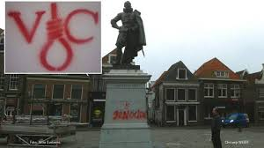
DE V.O.C. IN AZIË
In 1619 verovert gouverneur-generaal van de V.O.C., Jan Pietersz Coen, de stad Jakarta
NL-ers noemen deze stad Batavia
Batavia wordt het hoofdkwartier van de V.O.C. in Azië
Handel in Azië en naar Nederland verloopt vanaf Batavia

Slide 8
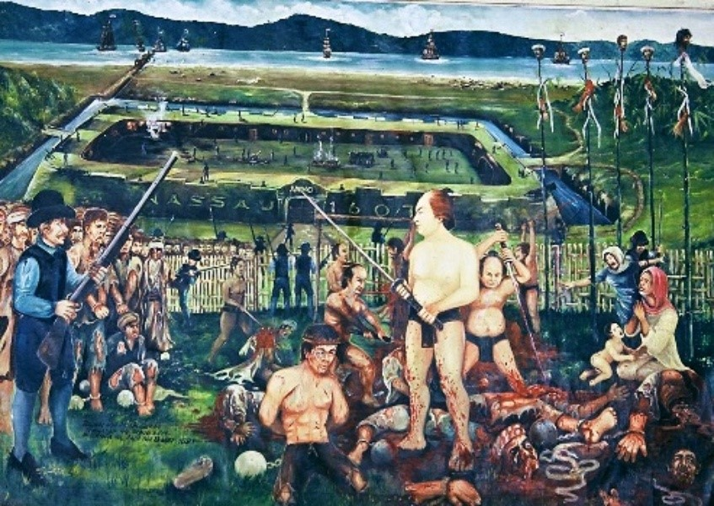
DE V.O.C GEBRUIKT GEWELD
V.O.C. verjaagt Portugezen en Engelsen in de Molukken en verkrijgen zo monopolie op nootmuskaat en kruidnagelS.
Verzet van sommige Molukkers, bv de Bandanezen, wordt met geweld de kop ingedrukt:
44 stamhoofden onthoofd en veel Bandanezen verkocht als slaaf (1621)

Slide 9
FACTORIJEN
FACTORIJ BATAVIA
Factorij = handelspost met fort om handelsbelangen te verdedigen
V.O.C. had 25 factorijen in heel Azië met toestemming van plaatselijke vorsten
Vorsten krijgen in ruil steun van de V.O.C. in tijden van oorlog
V.O.C. koopt met katoenen stoffen uit India en Bengalen specerijen in de Molukken
Specerijen worden tegen hoge prijzen verkocht in Europa en Azië

Slide 10
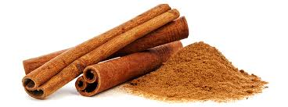
PRODUCTEN VAN DE V.O.C.
Peper (India/Oost-Indië)
Nootmuskaat (Molukken)
Kruidnagels (molukken)
Foelie (molukken)
Kaneel (Ceylon = Sri Lanka)
Koffie (Arabië)
Suiker (Java)
KANEEL

Slide 11
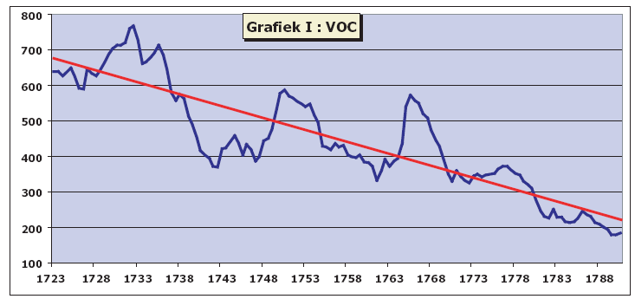
ONDERGANG VAN DE V.O.C.
V.O.C. maakt in de 18e eeuw steeds minder winst
Oorzaken van de achteruitgang zijn:
Corruptie van V.O.C.-dienaren
Slechte boekhouding bij de V.O.C.
Steeds meer buitenlandse concurrentie van GB en FR
Verloren oorlog met Engeland, 1780-1784
1795: FR bezet NL, waarna GB de NL havens blokkeert
1799: V.O.C. gaat failliet en wordt opgeheven
BELEGGINGEN IN AANDELEN VOC

